Slide 2
أبواب الكتاب
باب زكاة العروض.
مقدمة كتاب الزكاة.
باب زكاة الفطر.
باب زكاة بهيمة الأنعام.
باب إخراج الزكاة.
باب زكاة الحبوب والثمار.
باب أهل الزكاة.
باب زكاة النقدين.
مراجع مساندة.

Slide 3
-[تعريف الزكاة]:
النماء والزيادة يقال: زكا الزرع: إذا نما وزاد وتطلق على المدح والتطهير والصلاح وسمي المخرج زكاة لأنه يزيد في المخرج منه ويقيه الآفات.
لغة :
حق واجب في مال خاص لطائفة مخصوصة في وقت مخصوص.
وفي الشرع :
-تجب الزكاة في :
والأثمان
سائمة بهيمة الأنعام
ويأتي تفصيلها
وعروض التجارة
والخارج من الأرض
القائمة.

Slide 4
محاور العرض
3.ما لا يشترط فيه الحول.
2.شروط الزكاة.
1.تعريف الزكاة وما تجب فيه
.
6.متى يبدأ الحول إذا انتقل المال للوارث؟
5.متى يبدأ الحول إذا لم يبلغ الأصل نصابًا؟
4.موت الأصل قبل نتوج الفرع.
9.مسائل في انعقاد و انقطاع الحول.
8. من كان في ماله حقّ ينقص النصاب.
7. متى يزكي من تعلق بماله حقّ؟
12. ما لا يعتبر في وجوب الزكاة.
11.إتلاف المالك النصاب .
10.فيم تجب الزكاة
15. الأسئلة.
14. ما يقدم على الزكاة.
13.عدم سقوط الزكاة إذا مات من وجبت عليه.
الرئيسية

Slide 5
بشروط خمسة :
-[شروط الزكاة]:
و الثالث:
ملك نصاب ولو لصغير
أو مجنون؛ لعموم الأخبار وأقوال الصحابة فإن نقص عنه فلا زكاة
*إلا الركاز.
و الثاني:
إسلام، فلا تجب على كافر أصلي أو مرتد فلا يقضيها إذا أسلم.
أحدها:
حرية، فلا تجب على عبد؛ لأنه لا مال له ولا على مكاتب لأنه عبد وملكه غير تام وتجب على مبعض بقدر حريته.
القائمة.

Slide 6
بشروط خمسة :
و الخامس:
مضي الحول؛ لقول عائشة عن النبي صلى الله عليه وسلم: "لا زكاة في مال حتى يحول عليه الحول" . رواه ابن ماجة
و الرابع:
استقراره أي تمام الملك في الجملة، فلا زكاة في دين الكتابة لعدم استقراره لأنه يملك تعجيز نفسه.
[سبب اشتراط الحول] :
ورفقا بالمالك ليتكامل النماء فيواسي منه.
القائمة.

Slide 7
-[ما لا يشترط فيه الحول] :
و يعفى فيه عن نصف يوم في غير المعشر أي الحبوب والثمار
لقوله تعالى: {وَآتُوا حَقَّهُ يَوْمَ حَصَادِهِ}
الدليل :
و كذا المعدن والركاز والعسل قياسا عليهما.
فلا زكاة فيه حتى يحول عليه الحول.
- فإن استفاد مالا بإرث أو هبة ونحوهما :
ولو لم يبلغ النتاج أو الربح نصابا فإن حولهما حول أصلهما فيجب ضمها إلى ما عنده وإن كان نصابا.
و إلا نتاج السائمة
و ربح التجارة
-لقول عمر: (اعتد عليهم بالسخلة ولا تأخذها منهم) رواه مالك.
-ولقول علي: عد عليهم الصغار والكبار
الدليل :
القائمة.

Slide 8
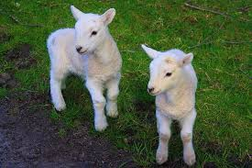
-[إذا مات الأصل قبل نتوج الفرع] :
فلو ماتت واحدة من الأمات فنتجت سخلة: انقطع
بخلاف : ما لو نتجت ثم ماتت.
-[متى يبدأ الحول إذا لم يبلغ الأصل نصابًا؟]:
وإلا يكن الأصل نصابا : فـ حول الجميع من كماله نصابًا .
مثــــــــــال :
وكذا لو ملك ثمانية عشر مثقالًا وربحت شيئا فشيئا
فحولها منذ بلغت عشرين .
فلو ملك خمسا وثلاثين شاة فنتجت شيئا فشيئا:
فحولها من حين تبلغ أربعين.
-[متى يبدأ الحول إذا انتقل المال للوارث؟]:
ولا يبني الوارث على حول الموروث ويضم المستفاد إلى نصاب بيده من جنسه أو في حكمه ويزكي كل واحد إذا تم حوله.
القائمة.

Slide 9
- ولو قبض دون نصاب :
دين
أو حق من مغصوب
أو مسروق
أو موروث مجهول
ونحوه من صداق وغيره
كثمن مبيع
وقرض على مليء باذل ، أو غيره :
- ومن كان له :
زكّاه.
الحكم :
وكذا لو كان بيده دون نصاب وباقيه دين أو غصب أو ضال والحوالة به أو الإبراء كالقبض .
أدى زكاته إذا قبضه لما مضى.
الحكم :
روي عن علي
الدليل :
لأنه يقدر على قبضه والانتفاع به،
قصد ببقائه عليه الفرار من الزكاة أو لا .
العلة :
القائمة.

Slide 10
-[من عليه دين ولو مالًا ظاهرا أو كفارة أو نذر يُنقص النصاب ]:
ولا زكاة في مال من عليه دين ينقص النصاب.
الحكم :
فالدين وإن لم يكن من جنس المال مانع من وجوب الزكاة في قدره.
العلة :
-ولو كان المال المزكى ظاهرًا؛ كالمواشي والحبوب والثمار.
- وكفارة؛ كدين.
- وكذا نذر مطلق
ومتى برئ : ابتدأ حولا.
- وزكاة
- ودين حج وغيره؛ لأنه يجب قضاؤه، أشبه دين الآدمي، ولقوله عليه السلام: «دين الله أحق بالوفاء» .
القائمة.

Slide 11
-[مسائل في انعقاد و انقطاع الحول]:
وإن ملك نصابا صغارًا:
انعقد حوله حين ملكه
الحكم :
لعموم قوله عليه السلام: «في أربعين شاة: شاة» ؛ لأنها تقع على الكبير والصغير.
الدليل :
لكن لو تغذت باللبن فقط
لم تجب.
الحكم :
لعدم السوم.
العلة :
وإن نقص النصاب في بعض الحول:
انقطع.
الحكم :
لكن يعفى في الأثمان وقيم العروض عن نقص يسير؛ كحبة وحبتين؛ لعدم انضباطه.
لعدم الشرط.
العلة :
القائمة.

Slide 12
-[مسائل في انعقاد و انقطاع الحول]:
أو باعه - ولو مع خيار- بغير جنسه:
انقطع الحول.
الحكم :
أو أبدله بغير جنسه - لا فرارا من الزكاة -:
انقطع الحول؛ لما تقدم [من عدم الشرط لوجوب الزكاة]
الحكم :
ويستأنف حولا [في المسائل السابقة]
* إلا في ذهب بفضة، وبالعكس؛ لأنهما كالجنس الواحد، ويخرج مما معه عند الوجوب.
القائمة.

Slide 13
-[مسائل في انعقاد و انقطاع الحول]:
وإذا اشترى عرضا لتجارة بنقد، أو باعه به:
وإن قصد بذلك الفرار من الزكاة لم تسقط؛ لأنه قصد به إسقاط حق غيره فلم يسقط، كالمطلق في مرض الموت.
فإن ادعى عدم الفرار وثم قرينة عمل بها، وإلا فقوله.
بنى على حول الأول
الحكم :
لأن الزكاة تجب في قيم العروض، وهي من جنس النقد.
العلة :
وإن أبدله بـنصاب من جنسه؛ كأربعين شاة بمثلها أو أكثر:
بنى على حوله، والزائد تبع للأصل في حوله كنتاج، فلو أبدل مائة شاة بمائتين؛ لزمه شاتان إذا حال حول المائة.
الحكم :
وإن أبدله بدون نصاب:
انقطع.
الحكم :
القائمة.

Slide 14
-[فيم تجب الزكاة ؟]:
تجب الزكاة في عين المال الذي لو دفع زكاته منه أجزأت؛
كالذهب، والفضة، والبقر، والغنم السائمة ونحوها.
لقوله عليه السلام: «في أربعين شاة: شاة»
و «فيما سقت السماء: العشر» ونحو ذلك، و (في) للظرفية، وتعلقها بالمال كتعلق أرش جناية برقبة الجاني، فللمالك إخراجها من غيره.
الدليل :
والنماء بعد وجوبها له.
-[إن أتلف المالك النصاب ]:
وإن أتلفه لزمه ما وجب فيه، وله التصرف فيه ببيع وغيره.
فلذلك قال: ولها تعلق بالذمة، أي: ذمة المزكي؛ لأنه المطالب بها.
القائمة.

Slide 15
-ما لا يعتبر في وجوب الزكاة :
ولا يعتبر في وجوبها أيضا بقاء المال
لا يعتبر في وجوبها إمكان الأداء كسائر العبادات
فلا تسقط بتلفه، فرط أو لم يفرط؛ كدين الآدمي.
إلا إذا تلف زرع أو ثمر بجائحة قبل حصاد وجذاذ.
فإن الصوم يجب على المريض والحائض.
والصلاة تجب على المغمى عليه والنائم.
فتجب في الدين والمال الغائب ونحوه كما تقدم [في قوله: من مغصوب ومسروق. الخ.].
لكن لا يلزمه الإخراج قبل حصوله بيده.
القائمة.

Slide 16
-[هل تسقط الزكاة إذا مات من وجبت عليه؟]:
والزكاة إذا مات من وجبت عليه كالدين في التركة
لقوله عليه السلام: «فدين الله أحق بالوفاء».
الدليل :
-[ما يُقدَّم على الزكاة] :
وضاق المال قُدِّم، وإلا تحاصا.
دين برهن
فإن وجبت [الزكاة] وعليه :
-ويقدم نذر معين
-وأضحية معينة.
القائمة.

Slide 17
اختر الإجابة الصحيحة :
-من عليه دين يُنقص النصاب؟
ج. لا زكاة عليه حتى يبرأ منه، ومتى برئ ابتدأ حولًا.
ب. يزكّي ولو كان عليه دين .
أ. لا زكاة عليه حتى يبرأ منه، ويزكي بمجرد براءته.
-إن نقص النصاب في بعض الحول؟
ج. لا ينقطع الحول.
ب. يكمل الحول إذا تمّ النصاب من جديد.
أ. ينقطع الحول.
-فيم تجب الزكاة ؟
ج. يخيّر بين عين المال أو النقد
ب. في عين المال
أ. في النقدين، ويقوّم ما لديه بهما
-ما لا يعتبر في وجوب الزكاة ؟
ج. جميع ما سبق .
ب. إمكان الأداء.
أ. ملك النصاب .
القائمة.

Slide 18
اختر الإجابة الصحيحة :
- بقاء المال في يد المالك معتبر في وجوبها ، فتسقط الزكاة بتلفه؟
خطأ
صح
-إن ماتت واحدة من الأمات ثم نتجت سخلة لم ينقطع الحول؟
خطأ
صح
-لا يبني الوارث على حول الموروث ؟
خطأ
صح
-تسقط الزكاة إذا مات من وجبت عليه؟
خطأ
صح
القائمة.

Slide 19
-باب زكاة بهيمة الأنعام-
الرئيسية

Slide 20
محاور العرض
3.زكاة البقر
2.زكاة الإبل
1.زكاة بهيمة الأنعام وشرطها
6.ما يُخرج عن المراض وصغار الغنم.
5.ما لا يؤخذ في الزكاة
4.زكاة الغنم
9.قسمة الزكاة على الخلطاء
8.الخلطة وأحكامها
7.ما يُخرج إذا كان النصاب نوعين.
10.الأسئلة.

Slide 21
[باب زكاة بهيمة الأنعام]
وهي الإبل والبقر والغنم، وسميت بهيمة لأنها لا تتكلم.
-تجب الزكاة في :
-وغنم، ضأن أو معز أهلية أو وحشية
-وبقر، أهلية أو وحشية ومنها الجواميس
-إبل، بخاتي أو عراب
-[شرط بهيمة الأنعام التي تجب فيها الزكاة] :
الحول أو أكثره.
وكانت سائمة أي راعية للمباح
1-إذا كانت لدر ونسل لا لعمل
لحديث بهز بن حكيم عن أبيه عن جده قال: سمعت
رسول الله - صَلَّى اللَّهُ عَلَيْهِ وَسَلَّمَ - يقول: «في كل إبل سائمة في كل أربعين ابنة لبون» رواه أحمد وأبو داود والنسائي. وفي حديث الصديق: «وفي الغنم في سائمتها....» إلى آخره
الدليل :
القائمة.
فلا تجب في معلوفة ولا إذا اشترى لها ما تأكله أو جمع لها من المباح ما تأكله.

Slide 22
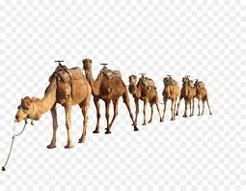
-[زكاة الإبــــــــل]:
إجماعا وهي ما تم لها سنة وسميت بذلك؛ لأن أمها قد حملت، والماخض الحامل، وليس كون أمها ماخضا شرطا، وإنما ذكر تعريفا لها بغالب أحوالها.
بنت مخاض
فيجب في خمس وعشرين
من الإبل:
بصفة الإبل، إن لم تكن معيبة،
ففي خمس من الإبل كرام سمان شاة كريمة سمينة،
وإن كانت الإبل معيبة، ففيها شاة صحيحة تنقص قيمتها بقدر نقص الإبل،
ولا يجزئ بعير ولا بقرة ولا نصفا شاتين،
وفي العشر شاتان، وفي خمس عشرة ثلاث شياه،
وفي عشرين أربع شياه إجماعا في الكل.
في كل خمس شاة
ويجب فيما دونها؛
أي دون خمس وعشرين:
القائمة.

Slide 23
ما تم لها سنتان؛ لأن أمها قد وضعت غالبا فهي ذات لبن.
بنت لبون
وفي ست وثلاثين :
ما تم لها ثلاث سنين؛ لأنها استحقت أن يطرقها الفحل وأن يحمل عليها وتركب.
حقة
وفي ست وأربعين:
بالذال المعجمة ما تم لها أربع سنين؛ لأنها تجذع إذا سقط سنها وهذا أعلى سن يجب في الزكاة.
جذعة
وفي إحدى وستين:
بنتا لبون
وفي ست وسبعين:
إجماعا
حقتان
في إحدى وتسعين:
فثلاث بنات لبون
فإذا زادت عن مائة وعشرين واحدة
لحديث الصدقات الذي كتبه رسول الله - صَلَّى اللَّهُ عَلَيْهِ وَسَلَّمَ - وكان عند آل عمر بن الخطاب، رواه أبو داود والترمذي وحسنه.
القائمة.

Slide 24
ففي مائة وثلاثين: حقة وبنتا لبون.
وفي مائة وأربعين: حقتان وبنت لبون.
وفي مائة وخمسين: ثلاث حقاق.
وفي مائة وستين: أربع بنات لبون.
وفي مائة وسبعين: حقة وثلاث بنات لبون، وهكذا.
فإذا بلغت مائتين: خُيِّر بين أربع حقاق وخمس بنات لبون.
بنت لبون
ثم في كل أربعين:
حقة
وفي كل خمسين:
ومن وجبت عليه بنت لبون مثلا وعدمها أو كانت معيبة فله أن يعدل إلى بنت مخاض ويدفع جبرانا أو إلى حقة ويأخذه، وهو شاتان أو عشرون درهما، ويجزئ شاة وعشرة دراهم .
ويتعين على ولي محجور عليه إخراج أدون مجزئ ولا دخل لجبران في غير إبل.
القائمة.

Slide 25
-فصل في زكاة البقر-
القائمة.

Slide 26
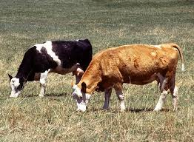
-[زكاة البقر]:
وهي مشتقة من بقرت الشيء: إذا شققته؛ لأنها تبقر الأرض بالحراثة.
لكل منهما سنة، ولا شيء فيما دون الثلاثين لحديث معاذ حين بعثه النبي - صَلَّى اللَّهُ عَلَيْهِ وَسَلَّمَ - إلى اليمن.
تبيع أو تبيعة
ويجب في ثلاثين من البقر -أهلية كانت أو وحشية-:
لها سنتان ولا يجزئ مسن ولا تبيعان.
مسنة
ويجب في أربعين:
فإذا بلغت ما يتفق فيه الفرضان كمائة وعشرين خير لحديث معاذ رواه أحمد.
تبيع
ثم يجب في كل ثلاثين:
مسنة
وفي كل أربعين:
ويجزئ الذكر هنا -وهو التبيع- في الثلاثين من البقر لورود النص فيه.
ويجزئ ابن لبون وحق وجذع مكان بنت مخاض عند عدمها.
ويجزئ الذكر إذا كان النصاب كله ذكورا سواء كان من إبل أو بقر أو غنم؛
لأن الزكاة مواساة فلا يكلفها من غير ماله.
القائمة.

Slide 27
-فصل في زكاة الغنم-
القائمة.

Slide 28
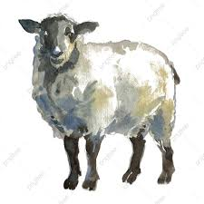
-[زكاة الغنم]:
جذع ضأن أو ثني معز ولا شيء فيما دون الأربعين.
شاة
ويجب في أربعين من الغنم -ضأنا كانت أو معزا أهلية كانت أو وحشية- :
إجماعا
شاتان
وفي مائة وإحدى وعشرين:
ثلاث شياه
وفي مائتين وواحدة:
ففي خمسمائة خمس شياه، وفي ستمائة ست شياه وهكذا
شاة
ثم تستقر الفريضة في كل مائة:
ولا تؤخذ هرمة
ولا معيبة لا يضحى بها إلا إن كان الكل كذلك .
ولا حامل ولا الربى التي تربي ولدها،
ولا طروقة الفحل ولا كريمة ولا أكولة، إلا أن يشاء ربها.
-[ما لا يؤخذ في الزكاة] :
القائمة.

Slide 29
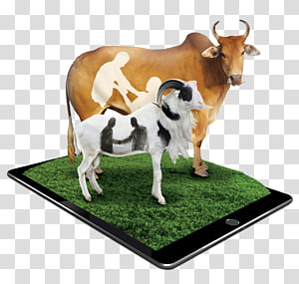
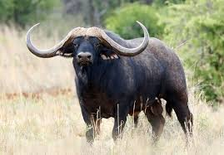
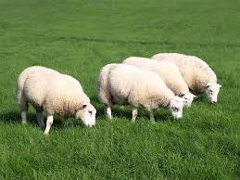
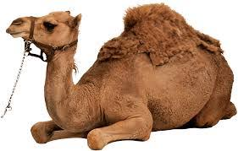
وتؤخذ مريضة من مراض
وصغيرة من صغار غنم
لا إبل وبقر، فلا يجزئ فصلان وعجاجيل.
-[ما يُخرج عن المراض وصغار الغنم]:
أخذت أنثى صحيحة كبيرة على قدر قيمة المالين.
-وإن اجتمع :-صغــــار وكبـــار
-وصحاح ومعيبات
-وذكـــــــور وإناث
-وإن كان النصاب نوعين :
-كبخاتي وعراب
-وبقــر وجواميس
-وضــــأن ومعز
أخذت الفريضة من أحدهما على قدر قيمه المالين.
القائمة.

Slide 30
-[الخلطة وأحكامها]:
والخلطة -بضم الخاء- أي الشركة تُصير المالين المختلطين كالمال الواحد:
-والخليطان من أهل وجوبها
-إن كانا نصابا من ماشية.
سواء كانت:
أو خلطة أوصاف
خلطة أعيان
بأن تميز ما لكل، واشتركا في :
بكونه مشاعا بأن يكون لكل نصف أو نحوه
-ومرعى وهو موضع الرعي، ووقته.
-ومحلب وهو موضع الحلب.
-مراح - بضم الميم - وهو المبيت والمأوى.
-وفحل بأن لا يختص بطرق أحد المالين.
-ومسرح وهو ما تجتمع فيه لتذهب للمرعى.
لقوله - صَلَّى اللَّهُ عَلَيْهِ وَسَلَّمَ -: «لا يجمع بين مفترق ولا يفرق بين مجتمع خشية الصدقة وما كان من خليطين، فإنهما يتراجعان بينهما بالسوية» رواه الترمذي وغيره.
القائمة.

Slide 31
-[قسمة الزكاة على الخلطاء]:
وإذا كان لثلاثة مائة وعشرون شاة لكل واحد أربعون، ولم يثبت لأحدهم حكم الانفراد
في شيء من الحول:
- فلو كان لإنسان شاة ولآخر تسعة وثلاثون .
- أو لأربعين رجلا أربعون شاة، لكل واحد شاة،
واشتركوا حولا تاما:
فعلى الجميع شاة أثلاثا.
فعليهم شاة على حسب ملكهم.
ولا أثر لخلطة من ليس من أهل الزكاة ولا فيما دون نصاب ولا لخلطة مغصوب.
وإذا كانت سائمة الرجل متفرقة فوق مسافة قصر: فلكل محل حكمه.
ولا أثر للخلطة ولا للتفريق في غير ماشية ويحرمان فرارا لما تقدم [من النهي عنه، في قوله صلى الله عليه وسلم «لا يجمع بين متفرق، ولا يفرق بين مجتمع خشية الصدقة» ].
القائمة.

Slide 32
اختر الإجابة الصحيحة :
-شرط بهيمة الأنعام التي تجب فيها الزكاة ؟
ج. جميع ما سبق.
ب. إذا كانت سائمة وحال عليها الحول.
أ. إذا كانت لدر ونسل
-من وجبت عليه بنت لبون وعدمها أو كانت معيبة ؟
ج. تسقط عنه الزكاة.
ب. يُخرج القيمة.
أ. فله أن يعدل إلى بنت مخاض ويدفع جبرانا .
-إذا كانت البقر دون الثلاثين؟
ج. فيها تبيع أو تبيعة
ب. ليس فيها زكاة
أ. فيها مسنة
-الخلطة تُصير المالين المختلطين كالمال الواحد؟
ج. جميع ما سبق .
ب. إن كان الخليطان من أهل وجوبها
أ. إن كانا نصابا من ماشية.
القائمة.

Slide 33
اختر الإجابة الصحيحة :
- تستقر الفريضة في زكاة الغنم في كل مائة شاتين ؟
خطأ
صح
-لا يشترط مضي الحول أو أكثره في بهيمة الأنعام ؟
خطأ
صح
-لا يجزئ إخراج الهرمة والمعيبة في الزكاة؟
خطأ
صح
-الخلطة معتبرة ولو كان أحد الخلطاء ليس من أهل الزكاة ؟
خطأ
صح
القائمة.

Slide 34
-باب زكاة الحبوب والثمار-
الرئيسية

Slide 35
محاور العرض
3-ما يعتبر لوجوب الزكاة .
2.ما لا تجب فيه الزكاة.
1.حكم زكاة الحبوب والثمار
6.ما لا تجب فيه الزكاة.
5.ويعتبر لوجوب الزكاة .
4.ما يُضمّ في تكميل النصاب
9.متى تجب الزكاة مقدار العشر ، ومتى لا تجب.
8.إذا اشتد الحب وبدا صلاح الثمر.
7.الاعتبار مع تفاوت السقي بمؤنة وبغيرها.
11.الأسئلة.
10.المعدن والركاز.

Slide 36
[باب زكاة الحبوب والثمار]
قال الله تعالى: {يَا أَيُّهَا الَّذِينَ آمَنُوا أَنْفِقُوا مِنْ طَيِّبَاتِ مَا كَسَبْتُمْ وَمِمَّا أَخْرَجْنَا لَكُمْ مِنَ الأَرْضِ} [البقرة: 267] . والزكاة تسمى: نفقة.
-[حكم زكاة الحبوب والثمار] :
وفي كل ثمر يكال ويدخر
تجب الزكاة في الحبوب كلها
الدليل :
كالحنطة والشعير والأرز والدخن والباقلاء والعدس والحمص وسائر الحبوب، ولو لم تكن قوتا كحب الرشاد والفجل والقرطم، والأبازير كلها كالكسفرة والكمون وبزر الكتان والقثاء والخيار .
لقوله - صَلَّى اللَّهُ عَلَيْهِ وَسَلَّمَ -: «ليس فيما دون خمسة أوسق صدقة» فدل على اعتبار التوسيق وما لا يدخر لا تكمل فيه النعمة لعدم النفع به مآلا .
الدليل :
كتمر وزبيب ولوز وفستق وبندق.
لعموم قوله - صَلَّى اللَّهُ عَلَيْهِ وَسَلَّمَ -: «فيما سقت السماء والعيون العشر» رواه البخاري.
القائمة.

Slide 37
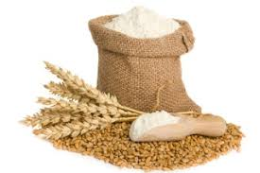
-[ما لا تجب فيه الزكاة]:
ولا تجب في سائر الثمار ولا في الخضر والبقول والزهور ونحوها .
غير صعتر وأشنان وسماق وورق يقصد كسدر وخطمي وآس، فتجب فيها؛ لأنها مكيلة مدخرة.
-ويعتبر لوجوب الزكاة في جميع ذلك :
بلوغ نصاب قدره بعد تصفية حب من قشره وجفاف غيره : خمسة أوسق.
لحديث أبي سعيد الخدري يرفعه: «ليس فيما دون خمسة أوسق صدقة» رواه الجماعة.
الدليل :
والوسق: ستون صاعا، وتقدم أنه خمسة أرطال وثلث عراقي، فهي (ألف وستمائة رطل عراقي) وألف وأربعمائة وثمانية وعشرون رطلا وأربعة أسباع رطل مصري، وثلاث مائة واثنان وأربعون رطلا، وستة أسباع رطل دمشقي، ومائتان وسبعة وخمسون رطلا، وسبع رطل قدسي، والوسق والمد والصاع: مكاييل نقلت إلى الوزن لتحفظ وتنقل وتعتبر بالبر الرزين، فمن اتخذ مكيلا يسع صاعا منه عرف به ما بلغ حد الوجوب من غيره،
القائمة.

Slide 38
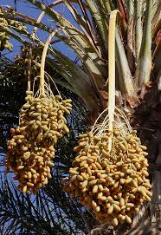
-[ما يُضمّ في تكميل النصاب ]:
وتضم أنواع الجنس من ثمرة العام الواحد وزرعه بعضها إلى بعض ولو مما يحمل في السنة حملين في تكميل النصاب لعموم الخبر.
وكما لو بدأ صلاح إحداها قبل الأخرى سواء :
اختلف تعدد البلد أو لا.
أو
اتفق وقت إطلاعها وإدراكها
لا جنس إلى آخر، فلا يضم بر لشعير، ولا تمر لزبيب في تكميل نصاب كالمواشي.
القائمة.

Slide 39
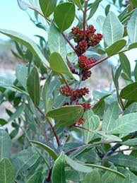
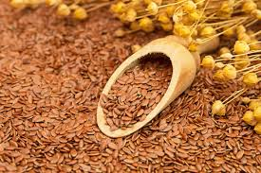
-ويعتبر أيضا لوجوب الزكاة فيما تقدم :
أن يكون النصاب مملوكا له وقت وجوب الزكاة وهو بدو الصلاح.
- فلا تجب في :
ما يكتسبه اللقاط أو يأخذه بحصاده.
وكذا ما ملكه بعد بدو الصلاح بشراء أو إرث أو غيره
ولا فيما يجتنبه من المباح كالبطم والزعبل بوزن جعفر وهو شعير الجبل، وبزر قطونا وحب تمام ولو نبت في أرضه.
لأنه لا يملكه بملك الأرض.
العلة :
فإن نبت بنفسه ما يزرعه الآدمي كمن سقط له حب حنطة في أرضه أو أرض مباحة: ففيه الزكاة.
لأنه يملكه وقت الوجوب.
العلة :
القائمة.

Slide 40
-فصل في مقدار زكاة الحبوب والثمار-
القائمة.

Slide 41
-[مقدار زكاة الحبوب والثمار]:
فيما سقي بلا مؤنة، كالغيث والسيوح والبعلي الشارب بعروقه.
يجب عشر -وهو واحد من عشرة-:
معها، أي: مع المؤنة كالدولاب تديره البقر والنواضح يستقى عليها.
ويجب نصفه -أي نصف العشر-:
لقوله - صلى الله عليه وسلم - في حديث ابن عمر: «وما سقي بالنضح نصف العشر» رواه البخاري.
الدليل :
بهما، أي: فيما يشرب بلا مؤنة وبمؤنه نصفين، قال في " المبدع ": بغير خلاف نعلمه.
ويجب " ثلاثة أرباعه " أي أرباع العشر:
-فإن تفاوتا، أي السقي بمؤنة وبغيرها فـالاعتبار:
ومع الجهل بأكثرهما نفعا : العُشر
بأكثرهما نفعا ونموًا.
ليخرج من عهدة الواجب بيقين.
لأن اعتبار عدد السقي وما يسقى به في كل وقت مشقة، فاعتبر الأكثر كالسوم.
وإذا كان له حائطان أحدهما يسقى بمؤنة، والآخر بغيرها: ضما في النصاب ولكل منهما حكم نفسه في سقيه بمؤنة وغيرها، ويصدق مالك فيما سقي به.
القائمة.

Slide 42
وجبت الزكاة
-إذا اشتد الحب وبدا صلاح الثمر:
لأنه يقصد للأكل والاقتيات كاليابس.
العلة:
وإن قطعهما أو باعهما قبله
فلا زكاة إن لم يقصد الفرار منها.
فلو باع الحب أو الثمرة أو تلفا بتعديه بعد لم تسقط.
-ولا يستقر الوجوب إلا بجعلها في البيدر ونحوه، وهو موضع تشميسها وتيبيسها
لأنه قبل ذلك في حكم ما لم تثبت اليد عليه.
العلة:
وإن تلف البعض:
*فإن تلفت الحبوب أو الثمار قبله، أي قبل جعلها في البيدر بغير تعد منه ولا تفريط:
وإن كان بعده :
فإن كان قبل الوجوب:
زكى الباقي مطلقا حيث بلغ مع التلف نصابا.
زكى الباقي إن بلغ نصابا وإلا فلا
سقطت لأنها لم تستقر.
القائمة.
ويلزم إخراج حب مصفى وثمر يابسا، ويحرم شراء زكاته أو صدقته، ولا يصح، ويزكى كل نوع على حدته.

Slide 43
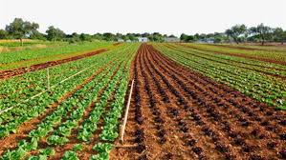
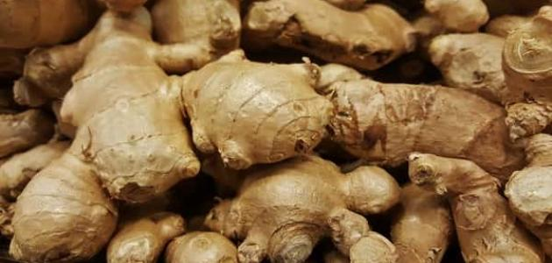
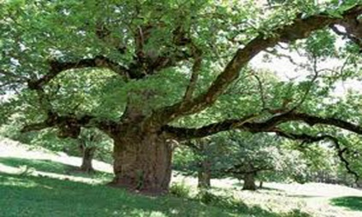
-[متى تجب الزكاة مقدار العشر ، ومتى لا تجب]:
-ويجب العشر، أو نصفه على مستأجر الأرض دون مالكها كالمستعير
لقوله تعالى: {وآتوا حقه يوم حصاده} [الأنعام: 141]
الدليل:
-ويجتمع العشر والخراج في أرض خراجية.
-ولا زكاة في قدر الخراج إن لم يكن له مال آخر.
-وإذا أخذ من ملكه أو موات كرؤوس الجبال من العسل مائة وستين رطلا عراقيا : ففيه عشره
قال الإمام: أذهب إلى أن في العسل زكاة العشر قد أخذ عمر منهم الزكاة.
-ولا زكاة فيما ينزل من السماء على الشجر كالمن والزنجبيل.
-وإن زكى ما ذكر من المعشرات مرة فلا زكاة فيه بعد.
لأنه غير مرصد للنماء.
العلة :
القائمة.

Slide 44
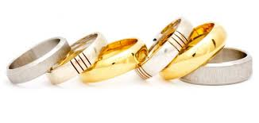
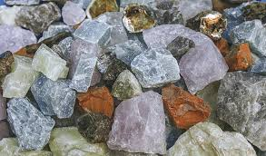
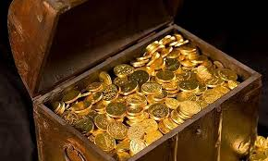
المعدن:
-وإن كان غيرهما
-إن كان ذهبا أو فضة
ففيه ربع عشر قيمته إن بلغت نصابا
ففيه ربع عشره إن بلغ نصابا
بعد سبك وتصفية إن كان المخرج له من أهل وجوب الزكاة.
الركاز :
ما وجد من دفن الجاهلية -بكسر الدال- أي مدفونهم أو من تقدم من كفار عليه أو على بعضه علامة كفر فقط .
ففيه الخمس في قليله وكثيره، ولو عرضًا.
حكمه :
لقوله - صلى الله عليه وسلم -: «وفي الركاز الخمس» متفق عليه عن أبي هريرة.
الدليل:
ويصرف مصرف الفيء المطلق للمصالح كلها، وباقيه لواجده ولو أجيرًا لغير طلبه،
وإن كان على شيء منه علامة المسلمين فلقطة، وكذا إن لم تكن علامة.
القائمة.

Slide 45
اختر الإجابة الصحيحة :
-ويعتبر لوجوب الزكاة في الحبوب والثمار؟
ج. جميع ما سبق.
ب. أن يكون النصاب مملوكا له وقت وجوب .
أ. بلوغ النصاب
- لا تجب الزكاة في:
ج. جميع ما سبق.
ب. ما يكتسبه اللقاط أو يأخذه بحصاده.
أ. الثمار التي تكال وتُدخر.
-إن تفاوت السقي بمؤنة وبغيرها للثمار وجهل الأنفع فـيجب؟
ج. ثلاثة أرباع العُشر
ب. نصف العشر
أ. العُشر
-في الركاز:
ج. الخمس في قليله وكثيره.
ب. الخمس في قليله ، والعشر في كثيره
أ. العُشر
القائمة.

Slide 46
اختر الإجابة الصحيحة :
- تضم أنواع الجنس من ثمرة العام الواحد وزرعه بعضها إلى بعض في تكميل النصاب؟
خطأ
صح
-من سقط له حب حنطة في أرضه ونبت بنفسه فيه الزكاة؟
خطأ
صح
-يجب نصف العُشر فيما سُقي بمؤنة ؟
خطأ
صح
-لو باع أحدهم الحب أو الثمرة أو تلفا بتعديه تسقط الزكاة ؟
خطأ
صح
القائمة.

Slide 47
-باب زكاة النقدين-
الرئيسية

Slide 48
محاور العرض
3.زكاة الذهب والفضة المغشوشة.
2.ما يعتبر في الدرهم والمثقال.
1.حكم زكاة الذهب والفضة ونصابها .
6.ضمّ قيمة العروض إلى النقدين في تكميل النصاب.
5.إخراج زكاة أحد النقدين بالآخر.
4.ضمّ النقدين إلى بعضهما في تكميل النصاب .
9.ما يباح للنساء من الذهب والفضة.
8.ما يباح للذكر من الذهب.
7.ما يباح للذكر من الفضة.
12.حكم زكاة الحلي المعد لغير الاستعمال.
11.حكم زكاة الحلي.
10.حكم التحلي بغير الذهب والفضة للنساء.
13.الأسئلة.

Slide 49
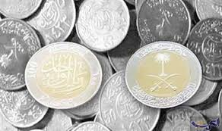
[باب زكاة النقدين] أي الذهب والفضة
- [حكم زكاتها ونصابها] :
يجب في الذهب إذا بلغ عشرين مثقالاً
ربع العشر منها
وفي الفضة إذا بلغت مائتي درهم إسلامي
لحديث ابن عمر وعائشة مرفوعا «إنه كان يأخذ من كل عشرين مثقالا نصف مثقال» رواه ابن ماجه. وعن علي نحوه وحديث أنس مرفوعا «في الرقة ربع العشر» متفق عليه.
الدليل :
-[ما يعتبر في الدرهم والمثقال ]:
والاعتبار بالدرهم الإسلامي: الذي وزنه ستة دوانق، والعشرة من الدراهم سبعة مثاقيل. فالدرهم نصف مثقال وخُمسه وهو خمسون حبة وخُمسا حبة شعير.
والعشرون مثقالا : خمسة وعشرون دينارا وسُبعا دينار، وتسعه على التحديد بالذي زنته درهم وثُمن درهم.
القائمة.

Slide 50
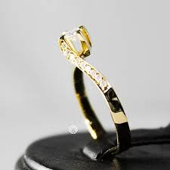
-[زكاة الذهب والفضة المغشوشة]:
ويزكى مغشوش إذا بلغ خالصه نصابًا وزنًا.
-[ضمّ النقدين إلى بعضهما في تكميل النصاب ]:
يضم الذهب إلى الفضة في تكميل النصاب بالأجزاء.
فلو ملك عشرة مثاقيل ومائة درهم فكل منهما نصف نصاب ومجموعهما نصاب.
–[إخراج زكاة أحد النقدين بالآخر]:
ويجزئ إخراج زكاة أحدهما من الآخر.
لأن مقاصدهما وزكاتهما متفقة فهما كنوعي جنس، ولا فرق بين الحاضر والدين.
العلة:
القائمة.

Slide 51
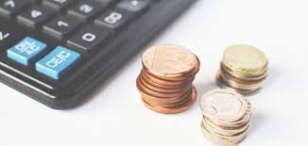
-[ضمّ قيمة العروض إلى النقدين في تكميل النصاب ]:
تضم قيمة العروض - أي عروض التجارة- إلى كل منهما.
كمن له عشرة مثاقيل ومتاع قيمته عشرة أخرى
أو له مائة درهم ومتاع قيمته مثلها
ولو كان ذهب وفضة وعروض ضُمَّ الجميع في تكميل النصاب.
ويُضم جيد كل جنس و مضروبه إلى رديئه وتبره ويخرج من كل نوع بحصته، والأفضل من الأعلى.
ويجزئ إخراج رديء عن أعلى مع الفضل.
القائمة.

Slide 52
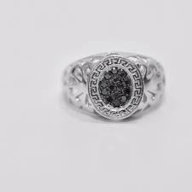
-[ما يباح للذكر من الفضة] :
ويباح للذكر من الفضة الخاتم
لأنه - صلى الله عليه وسلم - «اتخذ خاتما من ورق» متفق عليه.
الدليل:
والأفضل جعل فصه مما يلي كفه، وله جعل فصه منه ومن غيره، والأولى جعله في يساره
ويكره بسبابة ووسطى
ويكره أن يكتب عليه ذكر الله قرآنا أو غيره
لم تسقط الزكاة فيما خرج عن العادة إلا أن يتخذ ذلك لولده أو عبده.
-ولو اتخذ لنفسه عدة خواتيم:
و يباح له قبيعة السيف وهي ما يجعل على طرف القبضة.
قال أنس: «كانت قبيعة سيف رسول الله - صلى الله عليه وسلم - فضة» رواه الأثرم.
الدليل :
القائمة.

Slide 53
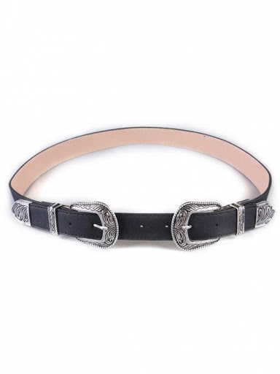
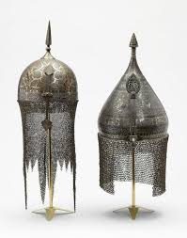
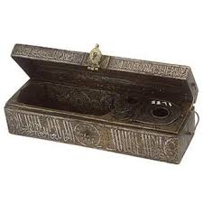
-[ما يباح للذكر من الفضة] :
و يباح له حلية المنطقة:
وهي ما يشد به الوسط، وتسميها العامة: الحياصة.
اتخذ الصحابة المناطق محلاة بالفضة .
الدليل :
ونحوه؛ أي نحو ما ذكر كحلية الجوشن والخوذة والخف والران وحمائل سيف.
لأن ذلك يساوي المنطقة معنى، فوجب أن يساويها حكما.
العلة :
قال الشيخ تقي الدين: و تركاش النشاب والكلاليب؛ لأنه يسير تابع.
-ولا يباح غير ذلك؛ كتحلية المراكب ولباس الخيل كاللجم وتحلية الدواة والمقلمة والكمران والمشط والمكحلة والميل والمرآة والقنديل.
القائمة.

Slide 54
-[ما يباح للذكر من الذهب] :
و يباح للذكر من الذهب قبيعة السيف
لأن عمر كان له سيف فيه سبائك من ذهب، وعثمان بن حنيف كان في سيفه مسمار من ذهب، ذكرهما أحمد وقيدهما باليسير مع أنه ذكر أن قبيعة سيف النبي - صلى الله عليه وسلم - كان وزنها ثمانية مثاقيل فيحتمل أنها كانت ذهبا وفضة، وقد رواه الترمذي كذلك.
الدليل :
وما دعت إليه ضرورة كأنف ونحوه، كرباط أسنان
«لأن عرفجة بن سعد قطع أنفه يوما الكلاب فاتخذ أنفا من فضة فأنتن عليه فأمره النبي - صلى الله عليه وسلم - فاتخذ أنفا من ذهب» ، رواه أبو داود وغيره وصححه الحاكم.
وروى الأثرم عن موسى بن طلحة، وأبي جمرة الضبعي، وأبي رافع ثابت البناني، وإسماعيل بن زيد بن ثابت، والمغيرة بن عبد الله، أنهم شدوا أسنانهم بالذهب.
الدليل :
القائمة.

Slide 55
-[ما يباح للنساء من الذهب والفضة] :
ويباح للنساء من الذهب والفضة ما جرت عادتهن بلبسه ولو كثر:
كالطوق والخلخال والسوار والقرط وما في المخانق والمقالد والتاج وما أشبه ذلك.
لقوله - صلى الله عليه وسلم -: «أحل الذهب والحرير للإناث من أمتي وحرم على ذكورها»
الدليل :
-[حكم التحلي بغير الذهب والفضة للنساء ]:
ويباح لهما تحل بجوهر ونحوه ،وكره تختمهما بحديد وصفر ونحاس ورصاص.
ولا زكاة في حليهما -أي حلي الذكر والأنثى المباح- المعد للاستعمال أو العارية.
-[حكم زكاة الحلي] :
لقوله - صلى الله عليه وسلم -: «ليس في الحلي زكاة» رواه الطبراني عن جابر وهو قول أنس وجابر، وابن عمر وعائشة وأسماء أختها.
الدليل:
حتى ولو اتخذ الرجل حلي النساء لإعارتهن أو بالعكس إن لم يكن فرارا.
القائمة.

Slide 56
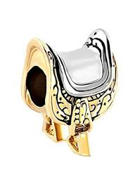
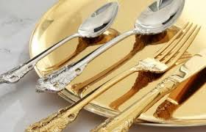
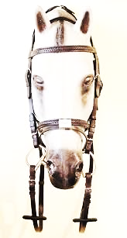
-[حكم زكاة الحلي المعد لغير الاستعمال] :
وإن أعد الحلي للكراء أو النفقة أو كان محرما كسرج ولجام وآنية:
ففيه الزكاة إن بلغ نصابا وزنا.
لأنها إنما سقطت مما أعد للاستعمال بصرفه عن جهة النماء، فيبقى ما عداه على مقتضى الأصل.
العلة:
فإن كان معدا للتجارة : وجبت الزكاة في قيمته كالعروض
يعتبر في النصاب بوزنه
ومباح الصناعة إن لم يكن للتجارة:
وفي الإخراج بقيمته.
ويحرم أن يحلى مسجد أو يموه سقف أو حائط بنقد،
وتجب إزالته وزكاته بشرطه إلا إذا استهلك فلم يجتمع منه شيء.
القائمة.

Slide 57
اختر الإجابة الصحيحة :
-تجب الزكاة في الذهب إذا بلغ؟
ج. أربعين مثقالا.
ب. عشرين مثقالا.
أ. ثلاثين مثقالًا
-هل يزكى الذهب والفضة المغشوشة ؟
ج. تزكى مطلقًا.
ب. تزكى إذا بلغ خالصها نصابًا.
أ. لا زكاة فيها.
-حكم زكاة الحلي المعد لغير الاستعمال؟
ج. إذا كان محرما فقط فيه الزكاة .
ب. فيه الزكاة إن بلغ نصابا
أ. لا زكاة فيه
-يباح للذكر من الفضة ؟
ج. جميع ما سبق .
ب. حلية المنطقة
أ. خاتم وقبيعة سيف.
القائمة.

Slide 58
اختر الإجابة الصحيحة :
- تجب الزكاة في الفضة إذا بلغت مائتي درهم ؟
خطأ
صح
-يضم الذهب إلى الفضة في تكميل النصاب بالأجزاء؟
خطأ
صح
-لا يباح استعمال الذهب للذكر مطلقًا ولو دعت إليه الضرورة ؟
خطأ
صح
-تجب الزكاة في حليّ المرأة المعدة للاستعمال؟
خطأ
صح
القائمة.

Slide 59
-باب زكاة العروض-
الرئيسية

Slide 60
محاور العرض
3.متى تُقوَّم العروض؟
2.إذا اختل أحد الشروط.
1.تعريف زكاة العروض وشروطها.
6.ما يُعدّ من عروض التجارة وما لا يعد منها.
5.شراء عرض بنصاب من أثمان
أو عروض أو سائمة.
4.ما لا يعتبر في زكاة العروض.
7.الأسئلة.

Slide 61
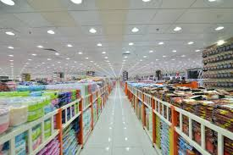
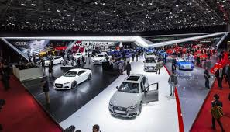
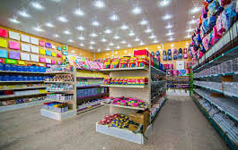
[باب زكاة العروض]
جمع عرض - بإسكان الراء - وهو ما أعد لبيع وشراء لأجل ربح،
سمي بذلك لأنه يعرض ليباع ويشترى أو لأنه يعرض ثم يزول.
[العروض] :
-[شروط زكاة العروض]:
وبلغت قيمتها نصابًا من أحد النقدين
بنية التجارة عند التملك واستصحاب حكمها فيما تعوض عن عرضها.
إذا ملكها: أي العروض بفعله كالبيع والنكاح والخلع وقبول الهبة والوصية واسترداد المبيع.
لأنها محل الوجوب لاعتبار النصاب بها، ولا تجزئ الزكاة من العروض.
زكى قيمتها :
القائمة.

Slide 62
-[إذا اختل أحد الشروط]:
ملكها بفعله بغير نية التجارة ثم نواها أي التجارة بها:
أو
فإن ملكها بـغير فعله كـ إرث
لم تصر لها؛ أي تجارة لأنها خلاف الأصل في العروض فلا تصير لها بمجرد النية .
إلا حلي لبس إذا نواه لقنية ثم نواه للتجارة فيزكيه.
-[متى تقوم العروض؟]:
تُقوَّم العروض عند تمام الحول بالأحظ للفقراء من عين -أي ذهب- أو ورق -أي فضة-
فإن بلغت قيمتها نصابا بأحد النقدين دون الآخر اعتبر ما تبلغ به نصابا.
و لايعتبر ما اشتريت به لا قدرا ولا جنسا، روي عن عمر، وكما لو كان عرضًا .
-[ما لا يعتبر في زكاة العروض]:
وتقوم المغنية ساذجة والخصي بصفته
ولا عبرة بقيمة آنية ذهب وفضة.
القائمة.

Slide 63
-إن اشترى عرضا بنصاب من أثمان أو عروض:
بنى على حوله
لأن وضع التجارة على التقلب والاستبدال بالعروض والأثمان، فلو انقطع الحول لبطلت زكاة التجارة.
العلة :
-وإن اشتراه أو باعه بـنصاب سائمة:
لم يبنِ على حوله
لاختلافهما في النصاب والواجب،
العلة :
إلا أن يشتري نصاب سائمة للتجارة بمثله للقنية؛ لأن السوم سبب للزكاة قدم عليه زكاة التجارة لقوتها فبزوال المعارض يثبت حكم السوم لظهوره.
القائمة.

Slide 64
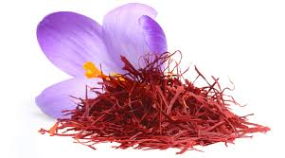
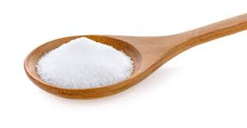
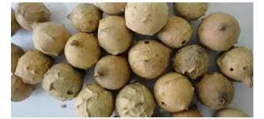
فعليه زكاة تجارة.
ومن ملك نصابا من السائمة لتجارة:
فعليه زكاة السوم.
وإن لم تبلغ قيمتها نصاب تجارة:
-[ما لا يُعدّ من عروض التجارة ]:
-[ما يُعدّ من عروض التجارة ]:
إذا اشترى ما يصبغ به ويبقى أثره كزعفران ونيل ونحوه فهو عرض تجارة يُقوّم عند حوله.
ولا شيء في آلات الصباغ وأمتعة التجارة وقوارير العطار
إلا أن يريد بيعها معها.
وكذا ما يشتريه دباغ ليدبغ به كعفص وما يدهن به كسمن وملح.
ولا زكاة في غير ما تقدم
ولا في قيمة ما أعد للكراء من عقار وحيوان.
وظاهر كلام الأكثر: ولو أكثر من شراء العقارات فارًا.
القائمة.

Slide 65
اختر الإجابة الصحيحة :
-من شروط زكاة العروض ؟
ج. جميع ما سبق.
ب. أن تكون بنية التجارة عند التملك.
أ. أن يملكها
-تُقوَّم العروض بــ :
ج. بالذهب فقط.
ب. الأيسر للتاجر.
أ. الأحظ للفقراء.
-ومن ملك نصابًا من السائمة لتجارة فـ عليه ؟
ج. يخيّر بينهما
ب. زكاة تجارة
أ. زكاة السوم
القائمة.

Slide 66
اختر الإجابة الصحيحة :
- تكون زكاة العروض بإخراج قيمتها ولا تجزئ من العروض؟
خطأ
صح
-إن لم تبلغ قيمة السائمة المعدة للتجارة نصاب تجارة فلا زكاة فيها؟
خطأ
صح
-إن بلغت قيمة العروض نصابا بأحد النقدين دون الآخر اعتبر ما تبلغ به نصابا؟
خطأ
صح
القائمة.

Slide 67
-باب زكاة الفطر-
الرئيسية

Slide 68
محاور العرض
3.عمّن تُخرَج الزكاة ومن لا تلزمه فطرته.
2.المعتبر في زكاة الفطر .
1.على من تجب زكاة الفطر ومتى؟
6.زكاة من يشترك في نفقتهم اثنان فأكثر
5. ما يلزم من تبرع بقدر من مؤونة رمضان و عجز عن البعض.
4.ما يلزم من تبرع بمؤونة شخص جميع شهر رمضان.
9.إخراج زكاة الفطر عن النفس والغير.
8.حكم الزكاة عن الزوجة الناشز.
7.حكم الزكاة عن الجنين.
12.أفضل وقت لإخراج زكاة الفطر.
11.ما يتعلق بوقت زكاة الفطر وتعجيلها.
10.وقت زكاة الفطر وأول زمن فيها.
15.إعطاء الجماعة ما يلزم الواحد وعكسه.
14.أفضل ما يُخرَج في زكاة الفطر.
13.مقدار زكاة الفطر ونوع ما يُخرَج.
16.الأسئلة.

Slide 69
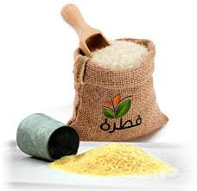
هو اسم مصدر من أفطر الصائم إفطارا وهذه يراد بها الصدقة عن البدن وإضافتها إلى الفطر من إضافة الشيء إلى سببه.
[باب زكاة الفطر]:
-[على من تجب زكاة الفطر؟]:
وتجب على كل مسلم من أهل البوادي وغيرهم، وتجب في مال يتيم
لقول ابن عمر: «فرض رسول الله - صلى الله عليه وسلم - زكاة الفطر صاعا من بر أو صاعا من شعير على العبد والحر والذكر والأنثى والصغير والكبير من المسلمين، وأمر بها أن تؤدى قبل خروج الناس إلى الصلاة» متفق عليه، ولفظه للبخاري،
الدليل :
[إذا] فضلَ له: أي عنده ، يوم العيد وليلته صاع عن قوته وقوت عياله.
-[متى تجب على المسلم؟]:
لأن ذلك أهم فيجب تقديمه
العلة:
لقوله - صلى الله عليه وسلم -: «ابدأ بنفسك ثم بمن تعول»
الدليل:
القائمة.

Slide 70
-[ما الذي يعتبر في زكاة الفطر ؟]:
لا يمنعها الدين
ويعتبر كون ذلك كله بعد حوائجه الأصلية:
ولا يعتبر لوجوبها ملك نصاب، وإن فضل بعض صاع أخرجه .
العلة :
-لنفسه
-أو لمن تلزمه مؤونته
من مسكن وعبد ودابة وثياب بذلة ونحو ذلك
الدليل:
لأنها ليست واجبة في المال إلا بطلبه أي طلب الدين فيقدمه إذا لأن الزكاة واجبة مواساة، وقضاء الدين أهم.
لحديث: «إذا أمرتكم بأمر فأتوا منه ما استطعتم»
القائمة.

Slide 71
-[عمّن تُخرَج الزكاة؟]:
وعن مُسلمٍ يمونه:
يُخرِج زكاة الفطر عن نفسه، لما تقدم
[من خبر ابن عمر، وقوله «ابدأ بنفسك» ]
وقريبه الذي يلزمه إعفافه
وزوجة عبده الحرة
وخادم زوجته إن لزمته مؤونته
والأقارب
من الزوجات
لعموم قوله - صلى الله عليه وسلم -: «أدوا الفطر عمن تمونون» .
الدليل:
-[من لا تلزمه فطرته]:
ولا من وجبت نفقته في بيت المال.
ولا تلزمه فطرة أجير وظئر استأجرهما بطعامهما
ولا تلزمه فطرة من يمونه من الكفار.
لأنها طهرة للمخرج عنه والكافر لا يقبلها؛ لأنه لا يطهره إلا الإسلام ولو عبدا.
العلة:
القائمة.

Slide 72
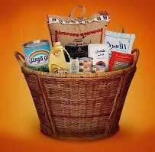
أدى فطرته
-ولو تبرع بمؤونة شخص جميع شهر رمضان:
لعموم الحديث السابق [«أدوا الفطرة عمن تمونون»]
الدليل:
بخلاف ما لو تبرع به بعض الشهر .
-وإن عجز عن البعض وقدر على البعض :
4-فأمه؛ لتقديمها في البر.
1-بدأ بنفسه؛ لأن نفقة نفسه مقدمة فكذا فطرتها.
5-فأبيه؛ لحديث " من أبر يا رسول الله ... ؟ "
2-فامرأته؛ لوجوب نفقتها مطلقا و لآكديتها ولأنها معاوضة.
6-فولده؛ لوجوب نفقته في الجملة
7-فأقرب في ميراث؛ لأنه أولى من غيره فإن استوى اثنان فأكثر، ولم يفضل إلا صاع أقرع
3-فرقيقه؛ لوجوب نفقته مع الإعسار ولو مرهونا أو مغصوبا أو غائبا أو لتجارة.
القائمة.

Slide 73
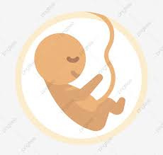
-[زكاة من يشترك في نفقتهم اثنان فأكثر] :
-وكذا حر وجبت نفقته على اثنين فأكثر :
-والعبد بين شركاء :
يوزع الصاع بينهم بحسب النفقة.
عليهم صاع بحسب ملكهم فيه كنفقته.
لأن الفطرة تابعة للنفقة.
العلة :
-[حكم الزكاة عن الزوجة الناشز] :
-[حكم الزكاة عن الجنين] :
يستحب أن يخرج عن الجنين.
ولا تجب لـزوجة ناشز.
لفعل عثمان - رضي الله عنه -.
الدليل :
لأنه لا تجب عليه نفقتها.
العلة:
ولا تجب عليه.
وكذا من لم تجب نفقتها لصغر ونحوه؛ لأنها كالأجنبية ولو حاملا.
لأنها لو تعلقت به قبل ظهوره لتعلقت الزكاة بأجنة السوائم.
العلة:
و لا لأمة تسلمها ليلا فقط وتجب على سيدها.
القائمة.

Slide 74
-[إخراج زكاة الفطر عن النفس والغير] :
ومن أخرج عمن لا تلزمه فطرته بإذنه :
ومن لزمت غيره فطرته كالزوجة والنسيب المعسر
فأخرج عن نفسه بغير إذنه؛ أي إذن من تلزمه:
أجزأ وإلا فلا.
أجزأه
لأنه المخاطب بها ابتداء والغير متحمل.
العلة:
-[وقت زكاة الفطر] :
تجب الفطرة بغروب الشمس ليلة عيد الفطر.
لإضافتها إلى الفطر، والإضافة تقتضي الاختصاص والسببية.
العلة :
-وأول زمن يقع فيه الفطر من جميع رمضان:
القائمة.
مغيب الشمس من ليلة الفطر .

Slide 75
-[ما يتعلق بوقت زكاة الفطر] :
لم تلزمه فطرته في جميع ذلك.
-فمن أسلم بعده؛ أي بعد غروب
لعدم وجود سبب الوجوب.
العلة:
أو ملك عبدًا بعد الغروب
-و إن وجدت هذه الأشياء قبله -أي قبل الغروب-:
أو تزوج زوجةً ودخل بها بعد الغروب
تلزم الفطرة لمن ذكر.
أو ولد له بعد الغروب
لوجود السبب.
العلة:
ويجوز إخراجها معجلة قبل العيد بيومين فقط.
-[تعجيل زكاة الفطر] :
لما روى البخاري بإسناده عن ابن عمر: «فرض رسول الله - صلى الله عليه وسلم - صدقة الفطر من رمضان» ، وقال في آخره: «وكانوا يعطون قبل الفطر بيوم أو يومين». وعلم من قوله: فقط أنها لا تجزئ قبلهما؛ لقوله - صلى الله عليه وسلم -: «أغنوهم عن الطلب في هذا اليوم» ومتى قدمها بالزمن الكثير فات الإغناء المذكور.
الدليل :
القائمة.

Slide 76
-[أفضل وقت لإخراج زكاة الفطر] :
و إخراجها يوم العيد قبل مضيه إلى الصلاة أفضل.
لحديث ابن عمر السابق أول الباب [وهو قوله فيه: وأمر بها أن تؤدى قبل خروج الناس إلى الصلاة.]
الدليل:
وتكره في باقيه أي باقي يوم العيد بعد الصلاة ويقضيها بعد يومه ، ويكون آثما بتأخيرها عنه
لمخالفته أمره - صلى الله عليه وسلم - بقوله: «أغنوهم في هذا اليوم» رواه الدارقطني من حديث ابن عمر
الدليل :
ولمن وجبت عليه فطرة غيره إخراجها مع فطرته مكان نفسه.
القائمة.

Slide 77
-فصل في مقدار زكاة الفطر-
القائمة.

Slide 78
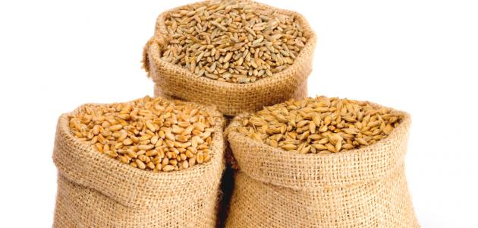
-[مقدار زكاة الفطر ونوع ما يُخرَج]:
ويجب في الفطرة صاع أربعة أمداد وتقدم في الغسل [أي تقدم تعريف الصاع]
الدليل:
من بر
لقول أبي سعيد الخدري: «كنا نخرج زكاة الفطر إذ كان فينا رسول الله - صلى الله عليه وسلم - صاعا من طعام أو صاعا من شعير أو صاعا من تمر أو صاعا من زبيب أو صاعا من أقط» متفق عليه.
أو شعير
أو دقيقهما
أي سويق البر أو الشعير وهو ما يحمص ثم يطحن ويكون الدقيق أو السويق بوزن حبة.
أو سويقهما
أو صاع من تمر
أو زبيب
يعمل من اللبن المخيض
أو أقط؛
القائمة.

Slide 79
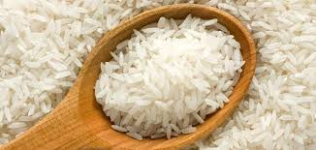
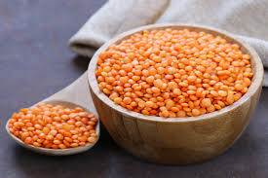
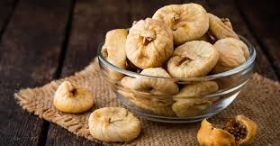
-الأفضل [مما يُخرَج في زكاة الفطر]:
فأقط
فسويقهما
فدقيقهما
فشعير
فأنفع
فــبُرّ
فزبيب
تمر
-فإن عدم الخمسة المذكورة :
ولا يجزئ :
أجزأ:
معيب كمسوس ومبلول وقديم تغير طعمه
كل حب يقتات
وكذا مختلط بكثير مما لا يجزئ
وثمر يقتات كالذرة والدخن والأرز والعدس والتين اليابس.
فإن قلّ زاد بقدر ما يكون المصفى صاعا لقلة مشقة تنقيته، وكان ابن سيرين يحب أن ينقي الطعام، وقال أحمد: وهو أحب إلي.
ولا يجزئ خبز لخروجه عن الكيل والادخار.
القائمة.

Slide 80
-[إعطاء الجماعة ما يلزم الواحد وعكسه] :
أن يعطي الجماعة من أهل الزكاة ما يلزم الواحد
ويجوز:
وعكسه بأن يعطى الواحد ما على جماعة.
والأفضل أن لا ينقص معطى عن مُدّ بُر أو نصف صاع من غيره.
- وإذا دفعها إلى مستحقها فأخرجها آخذها إلى دافعها أو جمعت الصدقة عند الإمام ففرقها على أهل السهام فعادت إلى إنسان صدقته :
جاز ما لم يكن حيلة.
القائمة.

Slide 81
اختر الإجابة الصحيحة :
-ما لا يعتبر في زكاة الفطر؟
ج. جميع ما سبق.
ب. ملك النصاب.
أ. كونها بعد وجود حوائجه الأصلية.
-يُخرج زكاة الفطر؟
ج. عن نفسه فقط.
ب. عن نفسه وزوجته.
أ. عن نفسه وكل مسلمٍ يمونه.
-زكاة من يشترك في نفقتهم اثنان فأكثر؟
ج. ليس عليهم زكاة
ب. على الشركاء كلٌّ بحسب نفقته
أ. على من ينفق عليهم أكثر
-من أخرج الزكاة عمن لا تلزمه فطرته ؟
ج. أجزأ إن كان بإذنه.
ب. لا تجزئ
أ. أجزأ مطلقًا.
القائمة.

Slide 82
اختر الإجابة الصحيحة :
- لا يجوز تعجيل زكاة الفطر قبل يوم العيد إلا بليلة ؟
خطأ
صح
-لا تجزئ الزكاة بالخبز لخروجه عن الكيل والادخار؟
خطأ
صح
-يجوز أن يعطي الجماعة من أهل الزكاة ما يلزم الواحد والعكس؟
خطأ
صح
-وجود الدين يسقط زكاة الفطر؟
خطأ
صح
القائمة.

Slide 83
-باب إخراج الزكاة-
الرئيسية

Slide 84
محاور العرض
3.متى يجوز تأخير إخراج الزكاة.
2.وقت إخراج الزكاة.
1.التطوع بالصدقة لمن وجبت عليه الزكاة.
6.حكم النية عند إخراج الزكاة.
5.زكاة مال الصبي والمجنون.
4.أحكام مانع الزكاة .
9.التوكيل في إخراج الزكاة.
8.كيفية إخراج الزكاة.
7.أخذ الزكاة على من وجبت عليه.
12.فإن كان المالك في بلد وماله في بلد آخر.
11.نقل الزكاة إلى مسافة قصر.
10.مكان إخراج الزكاة.
15.شرط تعجيل الزكاة.
14.حكم تعجيل الزكاة.
13.حكم بعث السعاة زمن الوجوب.
17.الأسئلة.
16.مسائل في التعجيل.

Slide 85
-[هل يجوز التطوع بالصدقة لمن وجبت عليه الزكاة]؟
يجوز لمن وجبت عليه الزكاة الصدقة تطوعًا قبل إخراجها.
-[متى تُخرَج الزكاة]؟
ويجب إخراج الزكاة على الفور مع إمكانه كنذر مطلق وكفارة
أن الأمر المطلق يقتضي الفورية، وكما لو طالب بها الساعي؛
ولأن حاجة الفقير ناجزة والتأخير مخل بالمقصود وربما أدى إلى الفوات .
العلة :
-[متى يجوز تأخير إخراج الزكاة]؟
للضرر؛ كخوف رجوع ساع على نفسه أو ماله ونحوه.
وله تأخيرها لأشد حاجة وقريب وجار.
ولتعذر إخراجها من المال لغيبة ونحوها.
القائمة.

Slide 86
-فإن منعها؛ أي الزكاة :
أو بخلا -أي ومن منعها بخلا من غير جحد-
جحدا لوجوبها كفرَ عارفٌ بالحكم
-أُخِذت منه فقط قهرا كدين الآدمي ولم يكفر.
-وعُزِّر إن علم تحريم ذلك.
-وقوتل إن احتيج إليه ووضعها الإمام مواضعها.
-ولا يكفر بقتاله للإمام.
وكذا جاهل عرف فعلم وأصر.
وكذا جاحد وجوبها ولو لم يمتنع من أدائها
-وأُخِذت الزكاة منه.
- وقُتِل لردته بتكذيبه لله ورسوله بعد أن يستتاب ثلاثا.
ومن ادعى أداءها أو بقاء الحول أو نقص النصاب أو أن ما بيده لغيره ونحوه صُدِّق بلا يمين.
القائمة.

Slide 87
-[زكاة مال الصبي والمجنون]:
وتجب الزكاة في مال صبي ومجنون.
لما تقدم [من العمومات، كقوله «في كل أربعين شاة شاة» .]
العلة:
فيخرجها وليهما في مالهما ؛كصرف نفقة واجبة عليهما.
لأن ذلك حق تدخله النيابة، ولذلك صح التوكيل فيه.
العلة:
-[حكم النية عند إخراج الزكاة]:
ولا يجوز إخراجها -أي الزكاة- إلا بنية من مكلف.
لحديث: «إنما الأعمال بالنيات» ،
الدليل :
وله تقديمها بزمن يسير كصلاة فينوي الزكاة أو الصدقة الواجبة ونحو ذلك
والأولى قرن النية بدفع.
القائمة.

Slide 88
-[هل يجزئ أخذ الزكاة على من وجبت عليه؟]:
وإن تعذر وصول إلى المالك لحبس أو نحوه فأخذها الإمام أو نائبه :
وإذا أخذت منه قهرا:
أجزأت ظاهرًا.
أجزأت ظاهرًا وباطنًا.
-[كيفية إخراج الزكاة]:
والأفضل أن يفرقها بنفسه ليكون على يقين من وصولها إلى مستحقها.
وله دفعها إلى الساعي.
ويسن إظهارها و أن يقول عند دفعها هو -أي: مؤديها- وآخذها ما ورد.
فيقول دافعها: اللهم اجعلها مغنما ولا تجعلها مغرما.
ويقول آخذها: آجرك الله فيما أعطيت، وبارك لك فيما أبقيت، وجعله لك طهورا.
القائمة.

Slide 89
وإن وكل مسلما ثقة جاز.
-[التوكيل في إخراج الزكاة]:
و أجزأت نية موكل مع قرب وإلا نوى موكل عند دفع لوكيل، ووكيل عند دفع لفقير.
- ومع عدم عادته :
- ومن علم أهلية آخذ:
لا يجزئه الدفع له إلا إن أعلمه.
كُرِهَ إعلامه بها
والأفضل إخراج زكاة كل مال في فقراء بلده.
-[مكان إخراج الزكاة]:
ولا يجوز نقلها مطلقا إلى ما تقصر فيه الصلاة.
ويجوز نقلها إلى دون مسافة قصر من بلد المال.
لقوله - صلى الله عليه وسلم - لمعاذ لما بعثه لليمن: «أعلمهم أن الله قد افترض عليهم صدقة تؤخذ من أغنيائهم فترد على فقرائهم»
الدليل:
لأنه في حكم بلد واحد.
العلة:
القائمة.
بخلاف نذر وكفارة ووصية مطلقة.

Slide 90
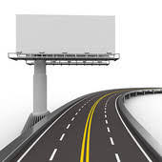
-[نقل الزكاة إلى مسافة قصر] :
إلا أن يكون المال في بلد أو مكان لا فقراء فيه :
فإن فعل -أي نقلها- إلى مسافة قصر :
فيفرقها في أقرب البلاد إليه.
أجـــــــزأت
لأنهم أولى، وعليه مؤونة نقل ودفع وكَيْل ووزن.
العلة:
لأنه دفع الحق إلى مستحقه فبرئ من عهدته ويأثم.
العلة:
-فإن كان المالك في بلد وماله في بلد آخر:
وأخرج فطرته في بلد هو فيه، وإن لم يكن له به مال.
أخرج زكاة المال في بلده؛ أي بلد به المال كل الحول أو أكثره دون ما نقص عن ذلك.
لأن الفطرة إنما تتعلق بالبدن كما تقدم [أي من قوله: ومن وجبت عليه فطرة غيره، أخرجها مع فطرته، مكان نفسه].
العلة:
لأن الأطماع إنما تتعلق به غالبا بمضي زمن الوجوب أو ما قاربه.
العلة:
القائمة.

Slide 91
-[حكم بعث السعاة زمن الوجوب] :
ويجب على الإمام بعث السعاة قرب زمن الوجوب لقبض زكاة المال الظاهر كالسائمة والزرع والثمار.
لفعله - صلى الله عليه وسلم - وفعل الخلفاء - رضي الله عنهم - بعده.
الدليل:
-[حكم تعجيل الزكاة] :
ويجوز تعجيل الزكاة لحولين فأقل.
لما روى أبو عبيدة في " الأموال "بإسناده عن علي «أن النبي - صلى الله عليه وسلم - تعجل من العباس صدقة سنتين» ، ويعضده رواية مسلم: «فهي علي ومثلها»
الدليل:
-[شرط تعجيل الزكاة] :
وإنما يجوز تعجيلها إذا كَمُلَ النصاب ، لا عما يستفيده.
القائمة.

Slide 92
-[مسائل في التعجيل]:
وإذا تم الحول والنصاب ناقص قدر ما عجله صح وأجزأه.
لأن المعجل كالموجود في ملكه
العلة:
فلو عجل عن مائتي شاة شاتين فنتجت عند الحول سخلة لزمته ثالثة.
وإن مات قابض معجلة أو استغنى قبل الحول أجزأت.
لا إن دفعها إلى من يعلم غناه فافتقر؛ اعتبارًا بحال الدفع.
ولا يستحب تعجيل الزكاة، ولمن أخذ الساعي منه زيادة أن يعتد بها من قابلة،
قال الموفق: إن نوى التعجيل.
القائمة.

Slide 93
اختر الإجابة الصحيحة :
-حكم زكاة مال الصبي والمجنون؟
ج. تجب في مال الصبي فقط.
ب. تجب في مالهما.
أ. ليس فيها زكاة
-والأفضل في إخراج الزكاة؟
ج. لا يجوز دفعها للساعي بل يفرقها بنفسه.
ب. أن يدفعها إلى من يخرجها.
أ. أن يفرقها بنفسه.
-التوكيل في إخراج الزكاة؟
ج. غير جائز.
ب. جائز إن وكّل مسلمًا ثقة
أ. جائز مطلقًا
- حكم تعجيل الزكاة ؟
ج. جائز لحولين فأقل.
ب. جائز لحول واحد فأقل.
أ. غير جائز.
القائمة.

Slide 94
اختر الإجابة الصحيحة :
- يجوز تعجيل الزكاة إذا كمل النصاب ؟
خطأ
صح
-لا يجزئ نقل الزكاة إلى مسافة قصر بل يخرجها في بلده ؟
خطأ
صح
-إن كان المالك في بلد وماله في بلد آخر أخرج فطرته في البلد الذي فيه المال؟
خطأ
صح
- من منع الزكاة جحدا لوجوبها كفر عارف بالحكم؟
خطأ
صح
القائمة.

Slide 95
-باب أهل الزكاة-
الرئيسية

Slide 96
محاور العرض
3. العاملون عليها والمؤلفة قلوبهم.
2.الفقراء والمساكين.
1.أصناف أهل الزكاة الثمانية.
6. في سبيل الله.
5. الغارمين.
4.الرقاب.
9.دفع الزكاة إلى صنف واحد.
8. ما فضل من الزكاة لدى الأصناف الثمانية.
7. ابن السبيل.
12.أهلية المُعطى.
11.فصل في الذين لا تجوز لهم الصدقة.
10.دفع الزكاة إلى إنسان واحد، والأولى بأخذها.
15.الحكم فيما إذا ترتب الضرر من الصدقة.
14.فيمَ تُسنّ الصدقة.
13.حكم صدقة التطوع، وأفضل أوقاتها.
17.الأسئلة.
16.من أراد الصدقة بماله كله.

Slide 97
الدليل:
-[أهل الزكاة] ثمانية أصناف :
لقوله تعالى: {إنما الصدقات للفقراء والمساكين} [التوبة: 60] ... الآية.
لا يجوز صرفها إلى غيرهم من بناء المساجد والقناطر وسد البثوق وتكفين الموتى ووقف المصاحف وغيرها من جهات الخير.
والثاني: المساكين
أحدهم: الفقراء
الذين يجدون أكثرها؛ أي أكثر الكفاية
أو نصفها.
وهم أشد حاجة من المساكين؛ لأن الله بدأ بهم وإنما يبدأ بالأهم فالأهم
فيعطى الصنفان تمام كفايتهما مع عائلتهما سنة، ومن ملك ولو من أثمان ما لا يقوم بكفايته فليس بغني.
فهم : من لا يجدون شيئا من الكفاية أو يجدون بعض الكفاية أي دون نصفها.
وإن تفرغ قادر على التكسب للعلم
لا للعبادة وتعذر الجمع: أعطي.
القائمة.

Slide 98
الصنف الرابع: المؤلفة قلوبهم
والثالث: العاملون عليها
جمع مؤلف، وهو السيد المطاع في عشيرته ممن يرجى إسلامه، أو كف شرّه، أو يرجى بعطيته قوة إيمانه، أو إسلام نظيره، أو جبايتها ممن لا يعطيها، أو دفع عن المسلمين.
وهم: السعاة الذين يبعثهم الإمام لأخذ الزكاة من أربابها، كـ جُباتها وحفاظها وكتابها وقسامها.
وشرط كونه: مكلفًا مسلمًا أمينًا كافيًا من غير ذوي القربى
ويعطى ما يحصل به التأليف عند الحاجة فقط.
ويعطى قدر أجرته منها ولو غنيا.
فترك عمر وعثمان وعلي إعطاءهم لعدم الحاجة إليه في خلافتهم لا لسقوط سهمهم.
الدليل:
ويجوز كون حاملها وراعيها ممن منع منها.
فإن تعذر الصرف إليهم رد على بقية الأصناف.
القائمة.

Slide 99
الخامس: الرقاب
وهم المكاتبون.
فيعطى المكاتب وفاء دينه لعجزه عن وفاء ما عليه ولو مع قدرته على التكسب، ولو قبل حلول نجم.
ويجوز أن يشتري منها رقبة لا تعتق عليه فيعتقها
لقول ابن عباس.
الدليل:
ويجوز أن يفك منها الأسير المسلم
لأن فيه فك رقبة من الأسر لا أن يعتق قنه أو مكاتبه عنها.
العلة:
القائمة.

Slide 100
السادس: الغارم ، وهو نوعان :
أحدهما: غارم لإصلاح ذات البين.
أي الوصل بأن يقع بين جماعة عظيمة كقبيلتين أو أهل قريتين تشاجرا في دماء وأموال ويحدث بسببها الشحناء والعداوة فيتوسط الرجل بالصلح بينهما، ويلتزم في ذمته مالا عوضا عما بينهم ليطفئ الثائرة.
فجاء الشرع بإباحة المسألة فيها وجعل لهم نصيبا من الصدقة، ولو مع غنى إن لم يدفع من ماله.
فهذا قد أتى معروفا عظيما فكان من المعروف حمله عنه من الصدقة
العلة: لئلا يجحف ذلك بسادات القوم المصلحين أو يوهن عزائمهم.
النوع الثاني: ما أشير إليه بقوله: أو تدين لنفسه في شراء من كفار أو مباح أو محرم وتاب مع الفقر .
*وإن دفع إلى الغارم لفقره جاز أن يقضي منه دينه.
ويُعطى وفاء دينه ولو لله، ولا يجوز له صرفه في غيره ولو فقيرا
القائمة.

Slide 101
السابع: في سبيل الله
وهم الغزاة المتطوعة، أي: الذين لا ديوان لهم، أو لهم دون ما يكفيهم.
فيُعطى ما يكفيه لغزوه ولو غنيا.
ويجزئ أن يعطى منها لحج فرض فقير وعمرته.
لا أن يشتري منها فرسا يحبسها أو عقارا يقفه على الغزاة،
وإن لم يغز ردّ ما أخذه.
-نقل عبد الله : إذا خرج في سبيل الله أكل من الصدقة.
القائمة.

Slide 102
الثامن: ابن السبيل
وهو المسافر المنقطع به، أي: بسفره المباح أو المحرم إذا تاب، دون المنشئ للسفر من بلده إلى غيرها لأنه ليس في سبيل الله.
لأن السبيل هي الطريق فسمي من لزمها ابن السبيل كما يقال: ولد الليل لمن يكثر خروجه فيه، وابن الماء نظيره لملازمته له.
العلة:
فيُعطى ابن السبيل ما يوصله إلى بلده ولو وجد مقرضا،
وإن قصد بلدا واحتاج قبل وصوله إليها أعطي ما يصل به إلى البلد الذي قصده، وما يرجع به إلى بلده.
القائمة.

Slide 103
-[ما فضل من الزكاة لدى الأصناف الثمانية]:
وإن فضل مع ابن السبيل أو غاز أو غارم أو مكاتب شيء : ردّه
وغيرهم يتصرف بما شاء لملكه له مستقرا.
-ومن كان ذا عيال:
أخذ ما يكفيهم
لأن كل واحد من عائلته مقصود دفع حاجته.
العلة:
ويُصدَّق من ادعى عيالا أو فقرا ولم يعرف بغنى.
القائمة.

Slide 104
-[دفع الزكاة إلى صنف واحد]:
ويجوز صرفها، أي: الزكاة إلى صنف واحد
لقوله تعالى: {وإن تخفوها وتؤتوها الفقراء فهو خير لكم} [البقرة: 271]
ولحديث معاذ حين بعثه النبي - صلى الله عليه وسلم - إلى اليمن فقال: «أعلمهم أن الله قد فرض عليهم صدقة تؤخذ من أغنيائهم فترد على فقرائهم» متفق عليه، فلم يذكر في الآية والخبر إلا صنف واحد.
الدليل:
القائمة.

Slide 105
-[دفع الزكاة إلى إنسان واحد]:
ويجزئ الاقتصار على إنسان واحد ولو غريمه أو مكاتبه إن لم يكن حيلة.
لأنه - صلى الله عليه وسلم - «أمر بني زريق بدفع صدقتهم إلى سلمة بن صخر» . وقال لقبيصة: «أقم يا قبيصة حتى تأتينا الصدقة فنأمر لك بها» .
الدليل:
-[الأولى بأخذ الزكاة]:
ويسن دفعها إلى أقاربه الذين لا تلزمه مؤونتهم، كخاله وخالته على قدر حاجتهم، الأقرب فالأقرب
لقوله - صلى الله عليه وسلم -: «صدقتك على ذي القرابة صدقة وصلة» .
الدليل:
القائمة.

Slide 106
-فصل في الذين لا يجوز لهم الصدقة-
الرئيسية

Slide 107
-الذين لا تجوز لهم الصدقة:
1-ولا يجزئ أن تدفع إلى هاشمي
أي من ينسب إلى هاشم بأن يكون من سلالته فدخل فيهم آل عباس وآل علي وآل جعفر وآل عقيل وآل الحارث بن عبد المطلب وآل أبي لهب.
لقوله - صلى الله عليه وسلم -: «إن الصدقة لا تنبغي لآل محمد إنما هي أوساخ الناس» أخرجه مسلم
الدليل :
لكن تجزئ إليه إن كان غازيا أو غارما لإصلاح ذات البين أو مؤلفا.
القائمة.

Slide 108
-الذين لا تجوز لهم الصدقة:
2-ولا إلى مُطّلِبي
لمشاركتهم لبني هاشم في الخمس،
العلة:
اختاره القاضي وأصحابه وصححه ابن المنجى ، وجزم به في الوجيز وغيره.
والأصح تجزئ إليهم اختاره الخرقي والشيخان وغيرهم.
لأن آية الأصناف وغيرها من العمومات تتناولهم، ومشاركتهم لبني هاشم في الخمس ليس لمجرد قرابتهم بدليل أن بني نوفل وبني عبد شمس مثلهم، ولم يعطوا شيئا من الخمس إنما شاركوهم بالنصرة مع القرابة، كما أشار إليه - صلى الله عليه وسلم - بقوله: «لم يفارقوني في جاهلية ولا إسلام» والنصرة لا تقتضي حرمان الزكاة.
العلة:
القائمة.

Slide 109
-الذين لا تجوز لهم الصدقة:
3-ولا إلى مواليهما
لقوله - صلى الله عليه وسلم -: «وإن مولى القوم منهم» رواه أبو داود والنسائي والترمذي وصححه
الدليل:
ولكن على الأصح تجزئ إلى موالي بني المطلب كإليهم.
ولكل أخذ صدقة تطوع ووصية أو نذر لفقر لا كفارة.
4- ولا إلى فقيرة تحت غني منفق.
لاستغنائه بذلك.
5- ولا إلى فقير ينفق عليه من وجبت عليه نفقته من أقاربه
القائمة.

Slide 110
أي ولده وإن سفل من ولد الابن أو ولد البنت،
6- ولا إلى فرعه
كأبيه وأمه وجده وجدته من قبلهما وإن علوا.
7- ولا إلى أصله
إلا أن يكونوا عمالا أو مؤلفين أو غزاة أو غارمين لذات بين.
*ما لم يكن عاملا، أو غازيا، أو مؤلفا، أو مكاتبا، أو ابن سبيل، أو غارما لإصلاح ذات بين.
8- ولا يجزئ أيضا إلى سائر من تلزمه نفقته
وتجزئ إلى من تبرع بنفقته بضمه إلى عياله
أو تعذرت نفقته من زوج أو قريب بنحو غيبة أو امتناع.
9- ولا تجزئ إلى عبد كامل رق غير عامل أو مكاتب.
10-ولا إلى زوج فلا يجزئها دفع زكاتها إليه ولا بالعكس.
وتجزئ إلى ذوي أرحامه من غير عمودي النسب.
القائمة.

Slide 111
-[أهلية المُعطى]:
-بأن دفعها لغير أهلها ظانا أنه أهلها :
-إن أعطاها لمن ظنه غير أهل لأخذها فبان أهلاً:
لم تجزئه
أو بالعكس
لم تجزئه
لأنه لا يخفى حاله غالبا وكدين الآدمي
العلة:
لعدم جزمه بنية الزكاة حال دفعها لمن ظنه غير أهل لها
العلة:
فتجزئه
إلا إذا دفعها لغني ظنه فقيرا :
لأن النبي - صلى الله عليه وسلم - أعطى الرجلين الجلدين، وقال: «إن شئتما أعطيتكما منها ولا حظ فيها لغني ولا لقوي مكتسب» .
الدليل :
القائمة.

Slide 112
وصدقة التطوع مستحبة
-[حكم صدقة التطوع]:
حث الله عليها في كتابه العزيز في آيات كثيرة،
وقال - صلى الله عليه وسلم -: «إن الصدقة لتطفئ غضب الرب وتدفع ميتة السوء» رواه الترمذي وحسنه،
الدليل:
-[أفضل وقت لصدقة التطوع]:
لقول ابن عباس: «كان رسول الله - صلى الله عليه وسلم - أجود الناس وكان أجود ما يكون في رمضان حين يلقاه جبريل» .... " الحديث، متفق عليه
وهي في رمضان وكل زمان ومكان فاضل كالعشر والحرمين أفضل.
وفي أوقات الحاجات أفضل.
لقوله تعالى: {يتيما ذا مقربة} [البلد: 15] {أو مسكينا ذا متربة} [البلد: 16]
ولقوله - صلى الله عليه وسلم -: «الصدقة على المساكين صدقة وعلى ذي رحم اثنتان صدقة وصلة».
وكذا على ذي رحم لا سيما مع عداوة وجار.
القائمة.

Slide 113
وتسن الصدقة بالفاضل عن كفايته وكفاية من يمونه.
-[فيمَ تُسنّ الصدقة؟]:
لقوله - صلى الله عليه وسلم -: «اليد العليا خير من اليد السفلى، وابدأ بمن تعول، وخير الصدقة عن ظهر غنى» متفق عليه.
الدليل:
-[الحكم فيما إذا ترتب الضرر من الصدقة]:
وكذا لو أضر بنفسه أو غريمه أو كفيله.
ويأثم من تصدق بما ينقصها أي ينقص مؤونة تلزمه.
لقوله - صلى الله عليه وسلم -: «كفي بالمرء إثما أن يضيع من يقوت»
الدليل:
القائمة.

Slide 114
-[من أراد الصدقة بماله كله]:
وكذا لو كان وحده ويعلم من نفسه حسن التوكل والصبر على المسألة وإلا حرم.
ومن أراد الصدقة بماله كله وله عائلة لهم كفاية أو يكفيهم بمكسبه فله ذلك .
لقصة الصديق.
الدليل:
القائمة.

Slide 115
اختر الإجابة الصحيحة :
-من الأصناف الثمانية :في سبيل الله ويعطى من الزكاة ؟
ج. جميع ما سبق.
ب. لحج فرض فقير وعمرته.
أ. ما يكفيه لغزوه ولو غنيا.
-إن فضل مع ابن السبيل شيء من الزكاة ؟
ج. ليس لابن السبيل زكاة
ب. يتصرف فيه بما شاء
أ. ردّهـ.
-يكون دفع الزكاة ؟
ج. يجب دفعها إلى جميع الأصناف
ب. إلى صنف واحد جوازًا
أ. إلى صنف واحد وجوبًا
-من أراد الصدقة بماله كله؟
ج. يجوز مطلقًا.
ب. يجوز إن علم من نفسه حسن التوكل والصبر على المسألة
أ. لا يجوز مطلقًا
القائمة.

Slide 116
اختر الإجابة الصحيحة :
-يجوز صرف الزكاة إلى غير الأصناف الثمانية كصرفها في بناء المساجد وتكفين الموتى؟
خطأ
صح
-ويعطى العاملون عليها من الزكاة قدر أجرتهم منها في حال فقرهم فقط؟
خطأ
صح
-صدقة التطوع في رمضان وكل زمان ومكان فاضل كالعشر والحرمين أفضل؟
خطأ
صح
-لا يجزئ أن تدفع الزكاة إلى هاشمي ؟
خطأ
صح
القائمة.

Slide 117
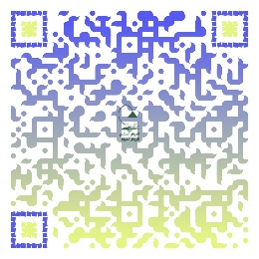
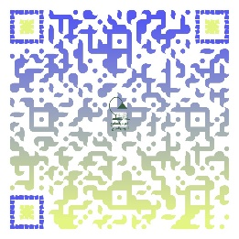
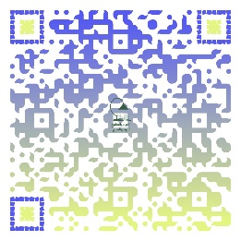
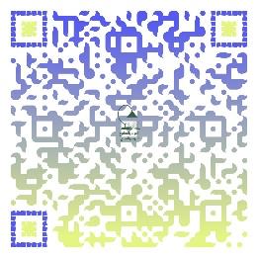
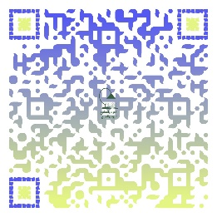
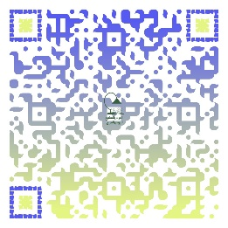
المراجـــع المســاندة:
-زكاة الزروع والثمار:
-زكاة بهيمة الأنعام:
-شرح لكتاب الزكاة:
-زكاة الفطر:
-زكاة الحلي:
-زكاة النقدين:
الرئيسية

